Slide 1
Servicios de salud y atletismo
Family Townhall

Slide 2
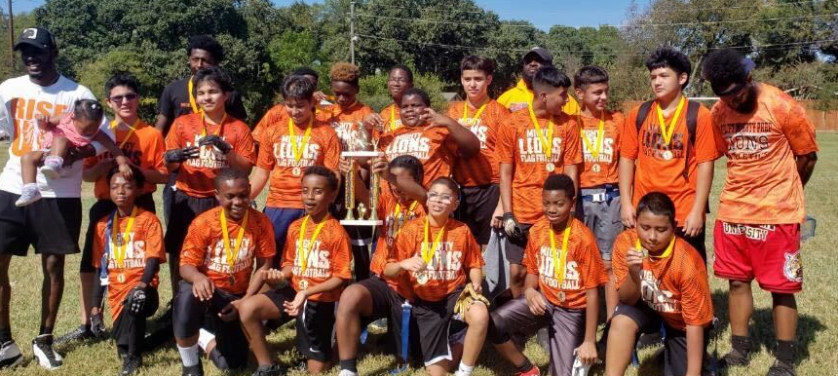
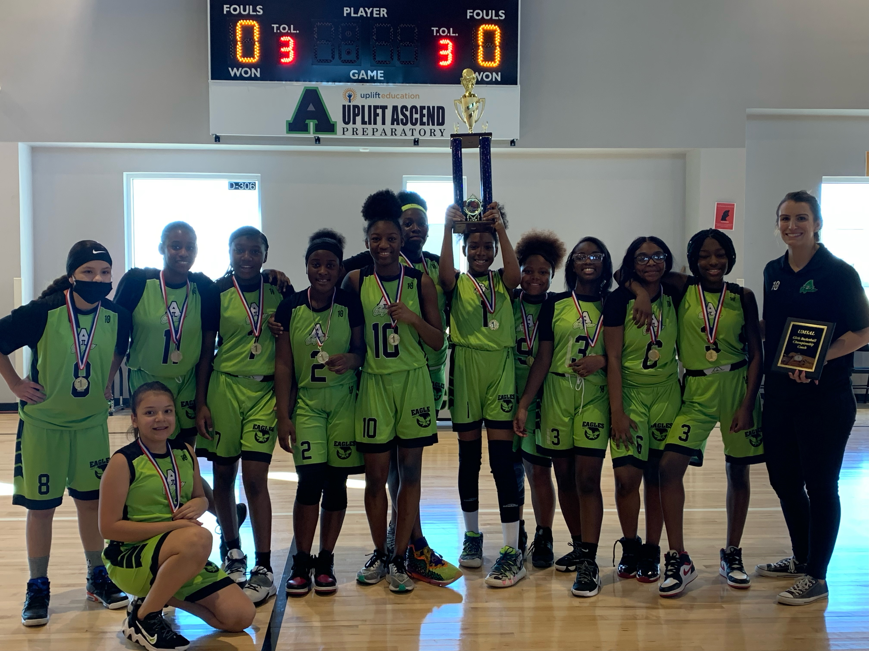
Atletismo de Uplift
Atletismo de la Escuela Secundaria - Grados 9-12
University Interscholastic League (UIL) – Hampton, North Hills, Summit, Williams
Texas Charter School Academic & Athletic League (TCSAAL) – Ascend, Atlas, Elevate, Grand, Heights, Infinity, Luna, Mighty, Wisdom
Atletismo de la Escuela Intermedia - Grados 6-8
Las escuelas intermedias de Uplift compiten en nuestra propia liga de escuelas intermedias entre distritos.
Uplift Middle School Athletic League (UMSAL)

Slide 3
Atletismo de Uplift
www.RankOneSport.com
El papeleo de participación de los atletas se completa en línea para todos los estudiantes de Uplift MS & HS
Firme todos los formularios electrónicos
Físico completo
Historia Médica
Todos los estudiantes deben tener un examen físico, historial médico y todos los formularios electrónicos completos antes de participar en una prueba, práctica o evento.
Los equipos practican después de la escuela 2-3 veces a la semana y juegan dos veces a la semana en las tardes de lunes a viernes. La UMSAL cuenta con juegos de torneo de campeonato que se juegan los sábados
Deportes de Otoño
Volleyball
Cross Country (XC) ***
Flag Football
Cheerleading ***
Deportes de Primavera
Basketball
Soccer
Track & Field
Baseball ***
**** Cada campus de Uplift tiene diferentes ofertas deportivas: comuníquese con el coordinador atlético de su campus para hacer preguntas específicas del campus. (lista en la siguiente diapositiva)

Slide 4
Atletismo de Uplift
Philip Gomez - Uplift Athletic Director – pgomez@uplifteducation.org
Atlas
HS- Brian McGowan - bmcgowan@uplifteducation.org
MS- Madison Davis - mdavis@uplifteducation.org
Ascend
HS- Brahzetta Henry - bhenry@uplifteducation.org
MS- Keerstin Love - klove@uplifteducation.org
Hampton
HS- Chelsea Bell - cbell@uplifteducation.org
MS- Ryan Range - rrange@uplifteducation.org
Elevate
HS- Omar Chavira - ochavira@uplifteducation.org
MS- Omar Chavira - ochavira@uplifteducation.org
Heights
HS- Keviyon Manuel - kmanuel@uplifteducation.org
MS- Shateek Nasir - snasir@uplifteducation.org
Grand
HS- Adam McCoy - amccoy@uplifteducation.org
MS- Denae Swan - dswan@uplifteducation.org
Infinity
HS- Colton Silvia - CSilvia@uplifteducation.org
MS- Matthew Price - mprice@uplifteducation.org
Luna
HS- Devodrick Ross – Dross@uplifteducation.org
MS- Esra Jackson - EsJackson@uplifteducation.org
Mighty
HS- Richard Young - Riyoung@uplifteducation.org
MS- Adriane Davis - Addavis@uplifteducation.org
Summit
HS- Renita Davidson - rdavidson@uplifteducation.org
MS- Sherona Edwards - sedwards@uplifteducation.org
Williams
HS- Taylor Walker - tawalker@uplifteducation.org
MS- Alyessa Soden - asoden@uplifteducation.org
Wisdom
HS- Ashleigh Franklin - asfranklin@uplifteducation.org
MS- Katherine Golden - kgolden@uplifteducation.org
North Hills
HS- Kennith Gober - kgober@uplifteducation.org
MS- Mireda Rubayo - mrubayo@uplifteducation.org

Slide 5
Servicios de Salud de Uplift
Nuestro Compromiso
Para proporcionar un ambiente saludable en el que nuestros estudiantes puedan aprender y prosperar.
Cumplir con todas las órdenes, mandatos y pautas de salud estatales y locales para garantizar la salud y la seguridad de todas las personas en el campus.
Uplift Education alienta a todo el personal y a los estudiantes elegibles por edad a que se vacunen.
Las mascarillas son muy recomendables, pero no obligatorias. Sin embargo, Uplift se reserva el derecho a una guía de uso de máscaras más restrictiva si las métricas cambian más allá de la capacidad del sitio escolar o del distrito para garantizar la seguridad.

Slide 6
servicios de salud de uplift
PARA GARANTIZAR LA SALUD Y LA SEGURIDAD DE LOS ESTUDIANTES
Promover una higiene de manos rutinaria, frecuente y adecuada (agua y jabón o desinfectante de manos) es una de las mejores maneras de evitar la propagación de gérmenes. Todos deben continuar con el hábito de lavarse las manos con frecuencia en casa y en la escuela.
Las escuelas continuarán enseñando y reforzando el lavado de manos durante la jornada escolar, así como prácticas higiénicas como evitar el contacto con los ojos, la nariz y la boca, y cubrirse la tos y los estornudos entre los estudiantes y el personal.
Las estaciones de lavado de manos están ubicadas en varios lugares del campus y el desinfectante de manos está disponible en todas las aulas.
El personal de limpieza continuará con la limpieza regular de los sitios escolares. La limpieza implica pasar un trapo por las superficies de alto contacto para eliminar los contaminantes de la superficie.
En caso de que se confirme un caso de enfermedad, el personal de limpieza utilizará rociadores de alta calidad con un producto desinfectante aprobado por la EPA para su uso contra el COVID-19 dentro de las 24 horas.
El personal y las aulas tienen acceso a toallas de papel y botellas de spray de una solución de limpieza para limpiar cualquier superficie compartida.

Slide 7
PROGRAMAS OFRECIDOS A TRAVÉS DE LOS SERVICIOS DE SALUD UPLIFT
Clínicas de gripe
Prueba de COVID
Clínicas de vacunas COVID
Visitas de telesalud en los campus
Exámenes de visión/audición/escoliosis

Slide 8
Preguntas???
LaTonja Heath, MSN, BSN, RN
Director of Health Services
Cell:469-704-8464

